Slide 1
Презентация к занятию «Изготовление композиций с использованием пуговиц»
Педагог дополнительного образования:
Костина М.И.

Slide 2
Пуговицы можно…
 | 
Отрывать | Застегивать
Кидать | Расстегивать
Засовывать в нос | Катать
Проглатывать | Крутить, закручивать
Можно попробовать сломать пуговицу | Пуговицы можно сортировать
Пуговицы можно терять | Нанизывать на палочку или ниточку
Просовывать в щели | Делать бусы из пуговиц
 | Сметать пуговицы веником
 | Раскладывать
 | Собирать
 | Фотографировать пуговицы
 | Оставлять отпечатки пуговицами
 | Искать пуговицы-близнецы
 | Находить
 | Считать пуговицы на одежде

Slide 3
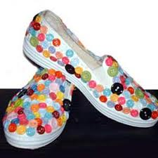
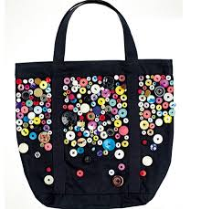
Пришивать пуговицы

Slide 4
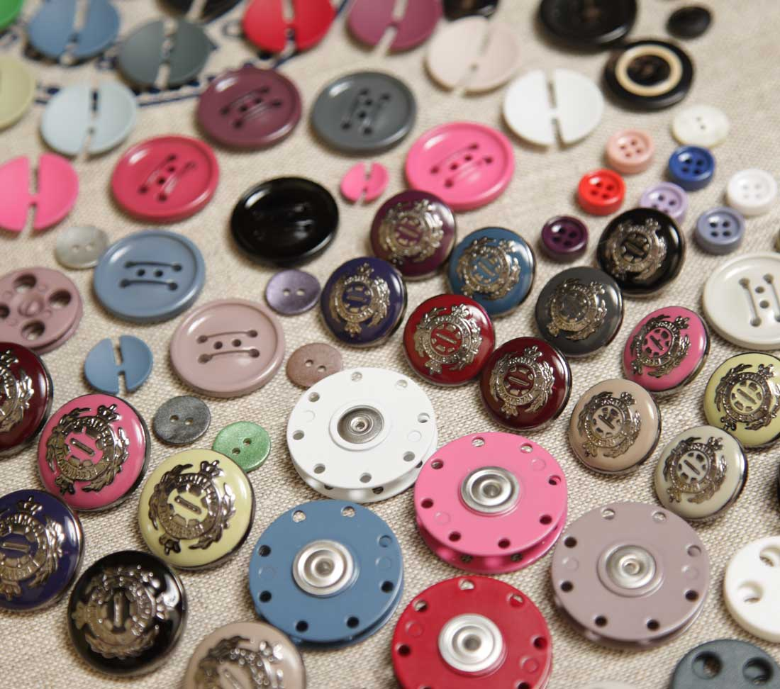
Пуговицы можно сравнивать

Slide 5
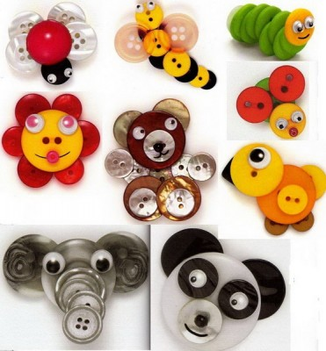
Искать, на что пуговицы похожи и придумывать пуговицам характер и историю

Slide 6
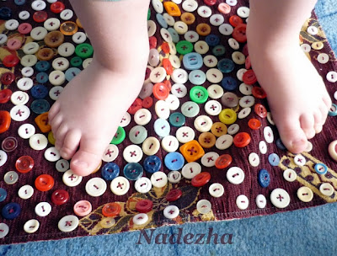
Создавать массажный пуговичный ковер

Slide 7
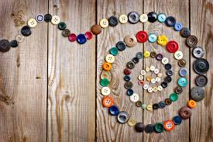
Выкладывать узоры из пуговиц

Slide 8
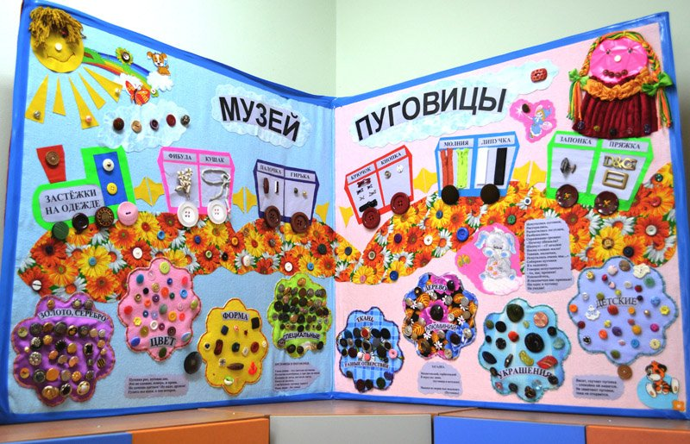
Создать музей пуговиц

Slide 9
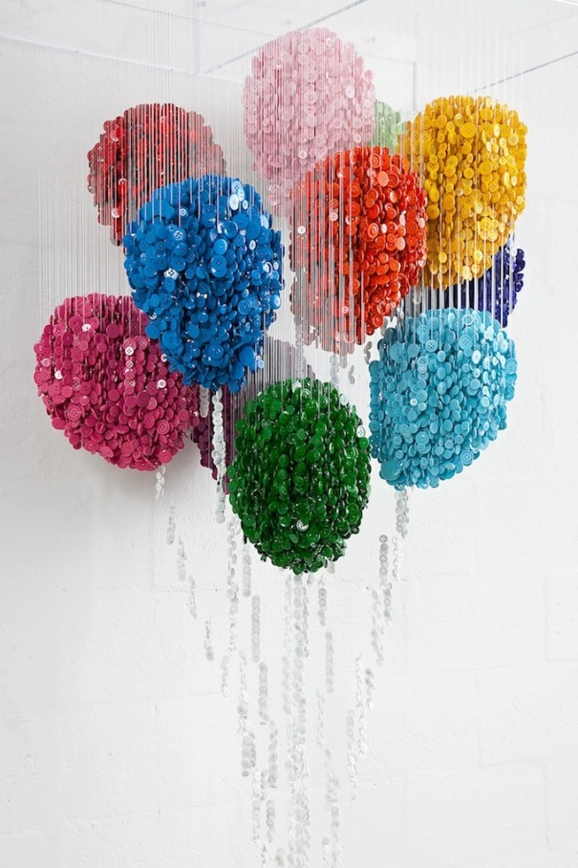
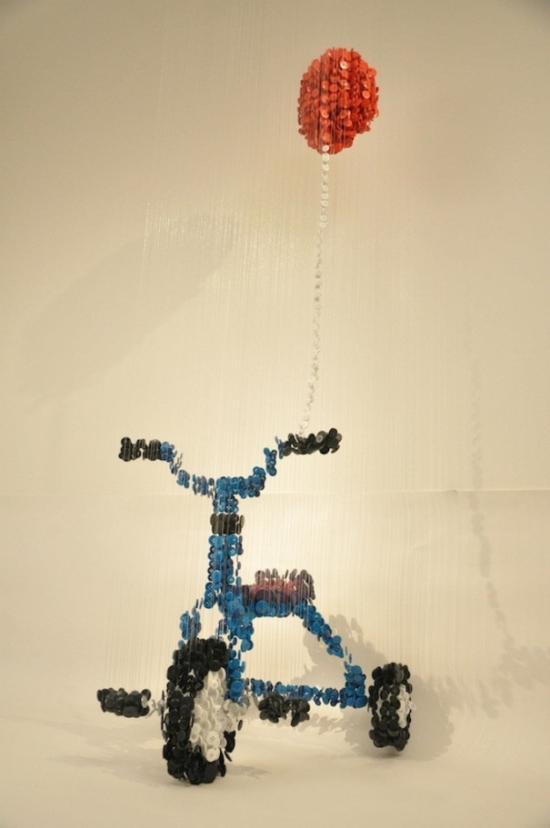
Создавать объемные композиции из пуговиц

Slide 10
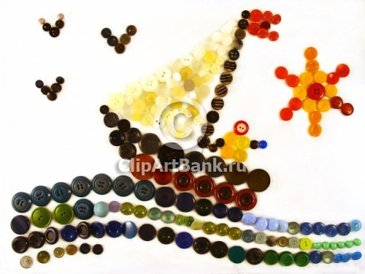
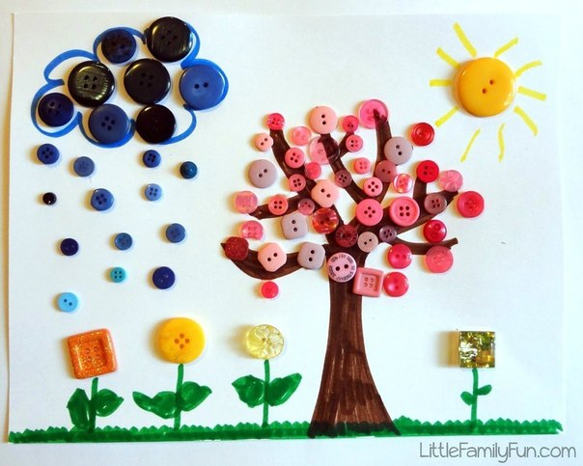
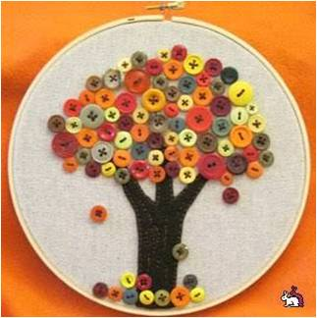
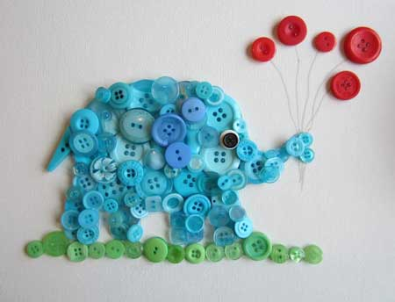
А можно ли “рисовать” пуговицами?

Slide 11
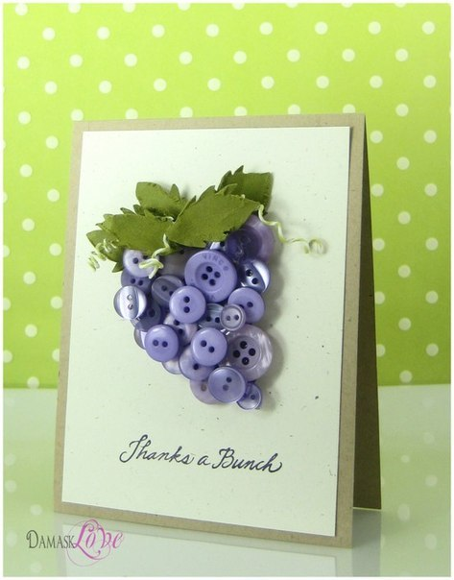
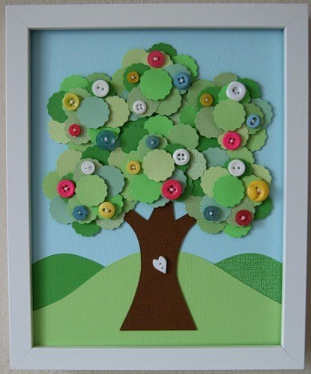
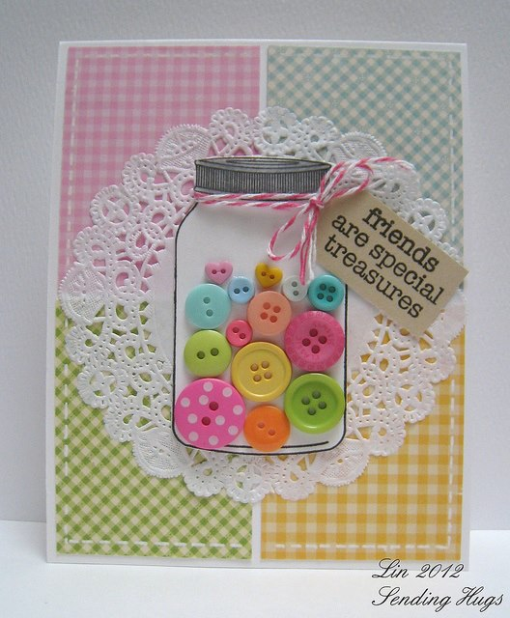

Slide 12
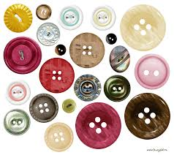
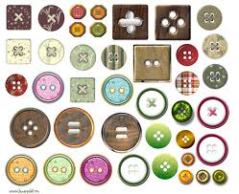
Пуговица – (от слова «пугать», «пугалка») - застежка на одежде, предназначенная для соединения её частей.

Slide 13
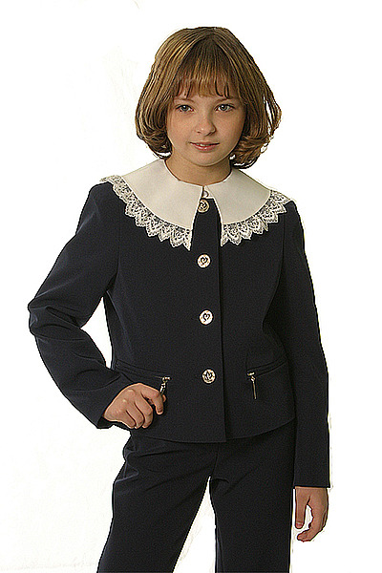
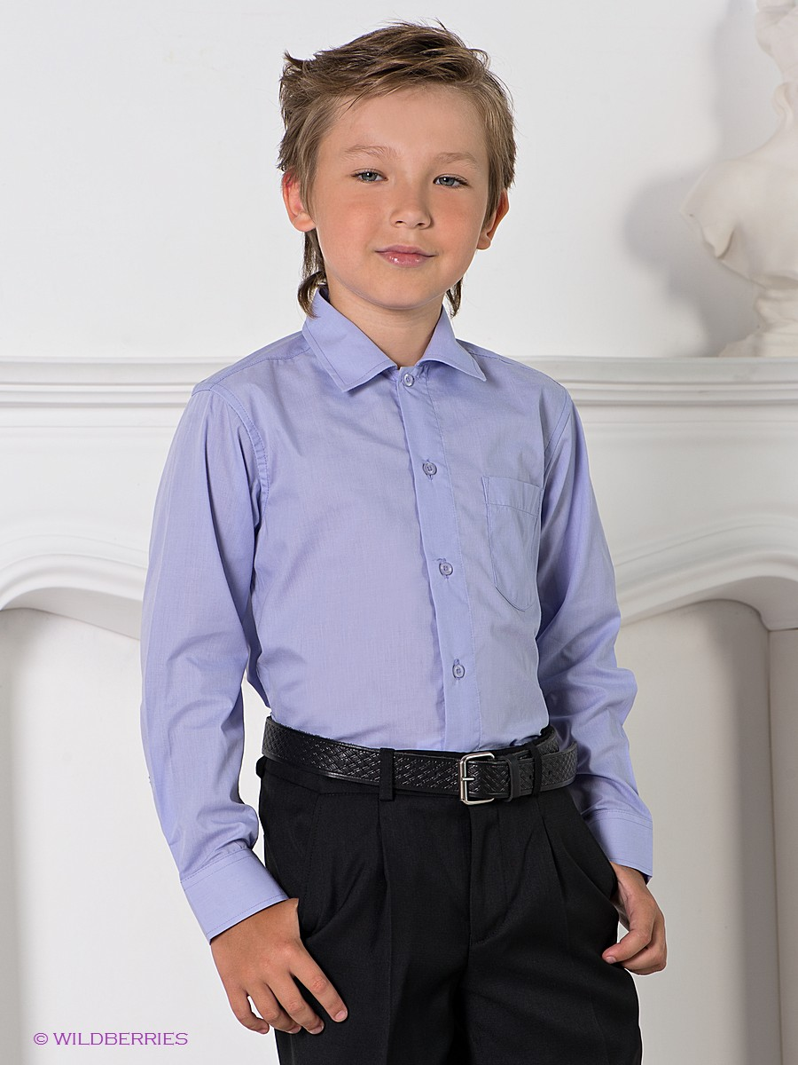
Обязанности пуговиц: утилитарная (застежка)

Slide 14
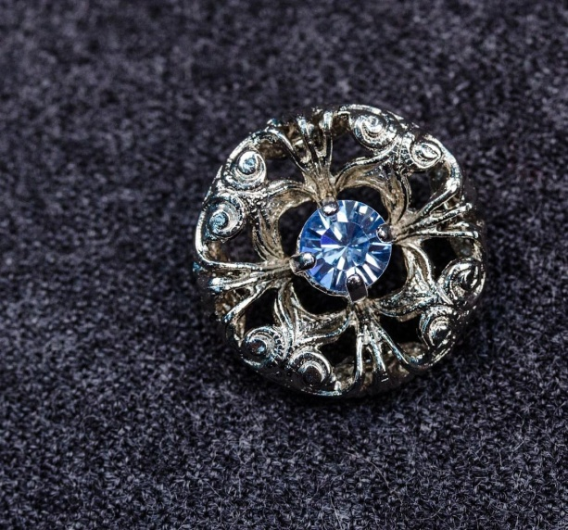
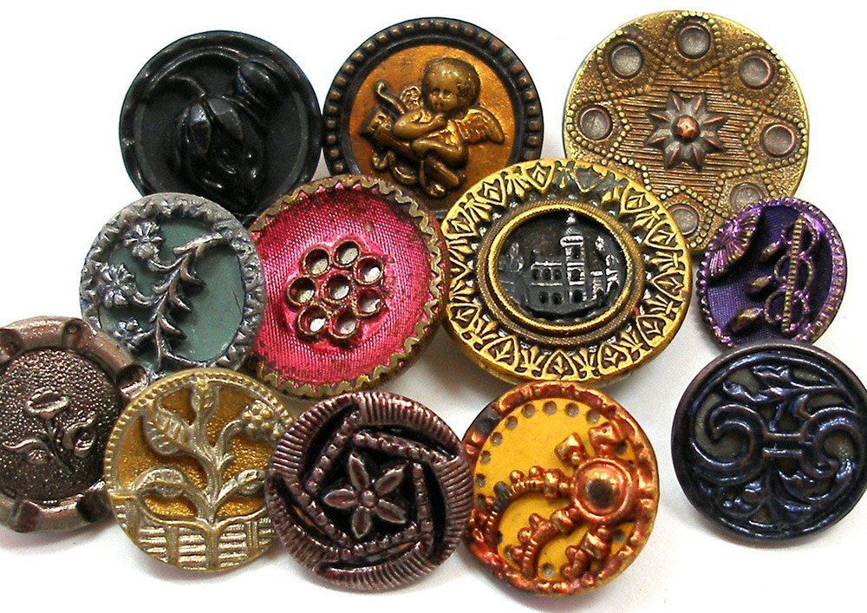
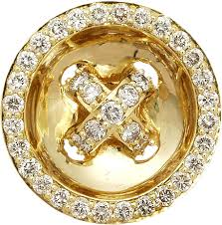
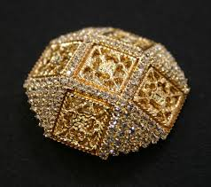
Декоративная обязанность пуговиц (украшение)

Slide 15
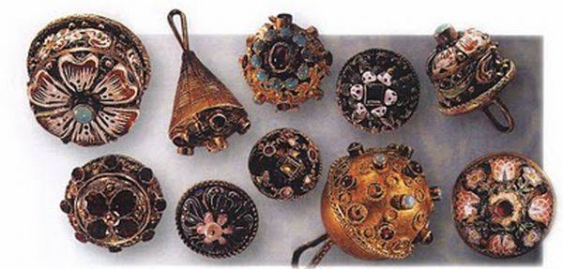
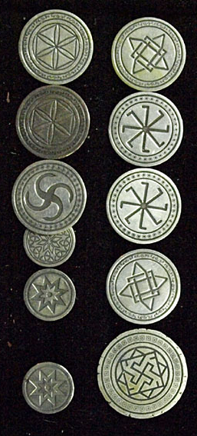
Магическая обязанность (оберег или талисман)

Slide 16
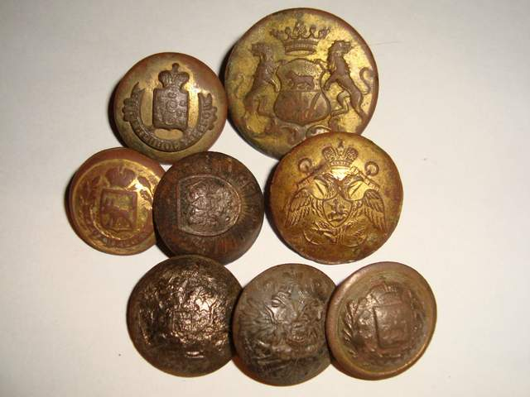
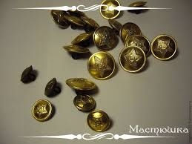
Информативная деятельность пуговицы (опознавательный знак)

Slide 17
Образец работы

Slide 18
Конец

